Slide 1
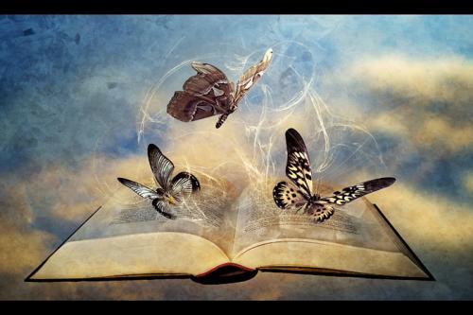
Крылатые слова
Проект Банных Евгении, ученицы 5А класса. 2015 год

Slide 2
Крылатые слова, или выражения – фразеологизмы, которые почерпнуты из исторических событий, фольклора и различных литературных источников – художественных, публицистических, научных. В них часто встречаются имена литературных персонажей, исторических личностей, географические названия. Это могут быть цитаты из речей известных людей.

Slide 3
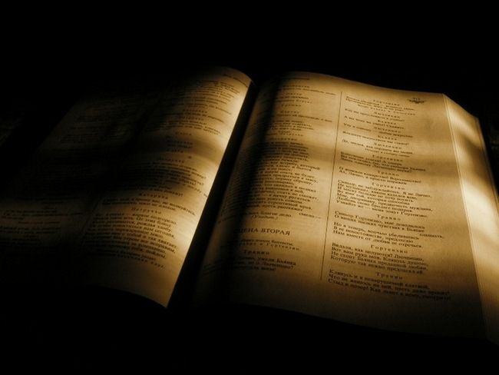
Они используются в речи для того, чтобы ярче выразить свою мысль, настроение, впечатление. Проиллюстрировать какое-нибудь событие.
«Мартышкин труд» - Выражение сложилось на основе басни «Обезьяна» И. А. Крылова. Мартышка старательно выполняет бессмысленную работу.

Slide 4
Из басен:
А воз и ныне там! А вы, друзья, как ни садитесь, всё в музыканты не годитесь. А Васька слушает, да ест.

Slide 5
«Мальчик для битья» - Из повести «Принц и нищий» Марка Твена. В давние времена при юном наследнике английского престола состоял «паж для побоев», который должен был сносить все телесные наказания, которые полагались за плохую учебу принцу.
«Маменькин сынок» - комедия «Недоросль» Д. И. Фонвизина изнеженный, инфантильный, мало приспособленный к самостоятельной жизни мальчик
«Манна небесная» - из Библии. Легендарная пища, которую Бог посылал голодавшим евреям.
«Чем больше я узнаю людей, тем больше мне нравятся собаки» - слова немецкого поэта Генриха Гейне.

Slide 6
На сколько хорошо вы запомнили крылатые слова?!
1) А воз и ныне ……. А) там Б) где-то В) нигде 2) А Васька слушает, да …. А) ест Б) смотрит В) не слышит

Slide 7
3) А вы, друзья как не садитесь ….. А) Не что из вас не выйдет Б) Всё равно инструменты не такие В) Всё в музыканты не годитесь

Slide 8
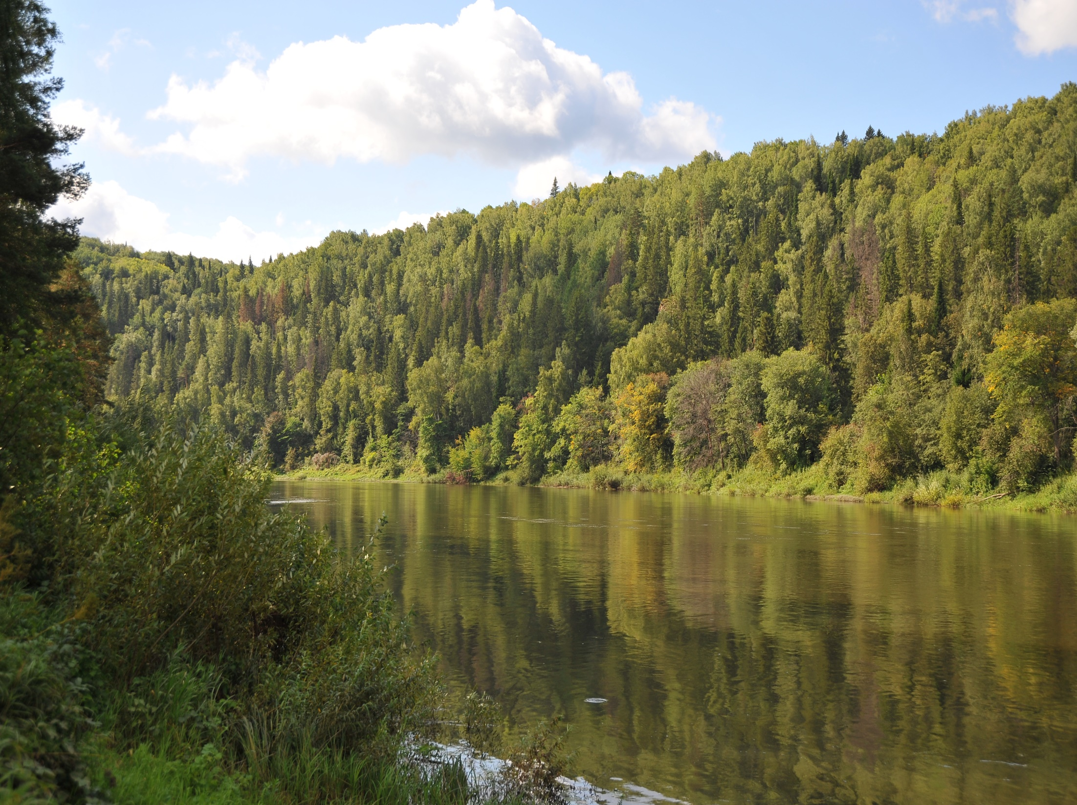
Спасибо за просмотр!!!!

